Slide 1
For dagens forelesning, last ned: "PGR102_kode_forelesning8.zip"
fra Canvas under
"Forelesning 8: Brackets og feilretting (debugging)"

Slide 2



PGR102
Introduksjon til Programmering
Forelesning 8: Brackets og debugging
Foreleser: Andreas Biørn-Hansen
Photo by Markus Spiske on Unsplash

Slide 3
Valg av vara-tillitsvalgte.

Slide 4
Brackets
"A modern, open source text editor that understands web design."
- Brackets.io

Slide 5
Brackets vs. Scrimba
Brackets |  | Scrimba
Må lastes ned og installeres. |  | Et online-verktøy, krever ingen nedlastning eller installasjon.
Fungerer fint uten tilgang til Internett. |  | Fungerer ikke uten Internett.
Krever at Chrome åpnes for å kjøre koden man skriver. |  | Kjører koden direkte i inneværende miljø.
Brukes av utviklere. |  | Brukes til opplæring og tutorials.
Mer komplisert å gjøre øvingsoppgaver. Må laste ned kode fra Canvas og åpne i Brackets. |  | Øvingsoppgaver kan enkelt forkes og jobbes videre med.
Kan ikke samhandle med andre. |  | Kan dele URL med medstudenter, og deretter jobbe i samme prosjekt.

Slide 6
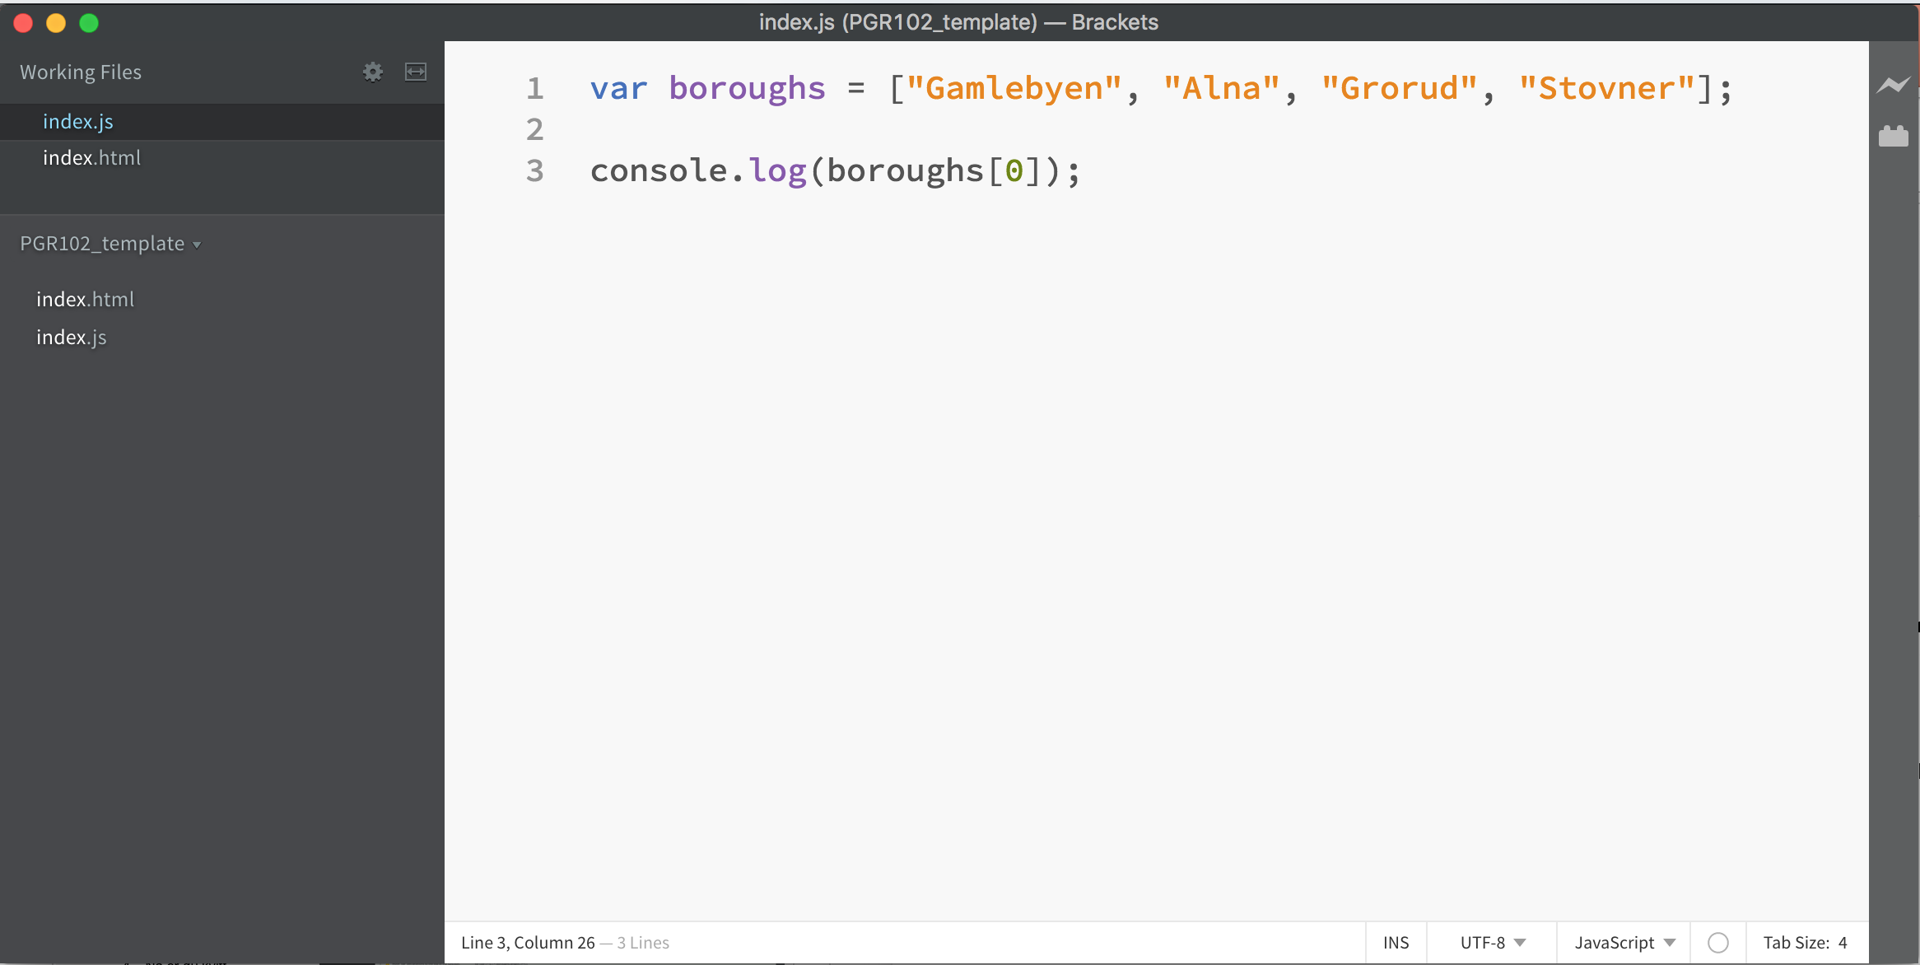
Rød:
Filstruktur.
Blå:
Kode.
Gul:
"lyn"-symbolet er for å kjøre koden.
Lego-klossen er for utvidelser.

Slide 7
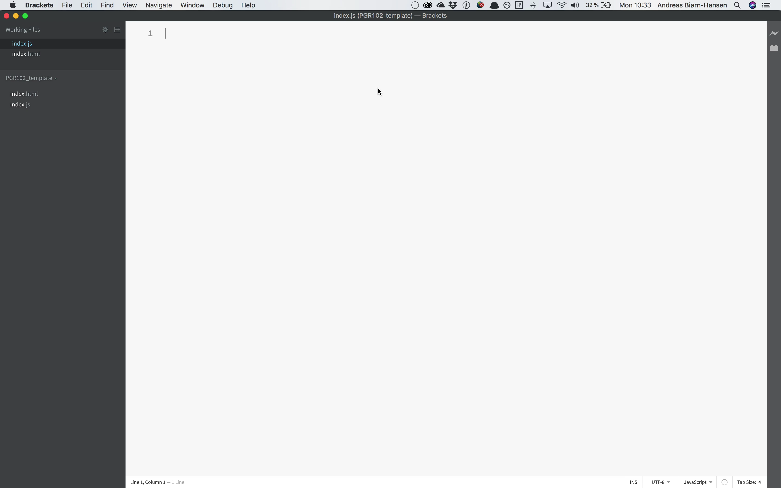
Brackets auto-reloader Chrome når vi gjør endringer i koden.

Slide 8
Får du denne feilmeldingen i console-vinduet? Ingen bekymring, det er bare Chrome som har mistet kontakt med Brackets.

Slide 9
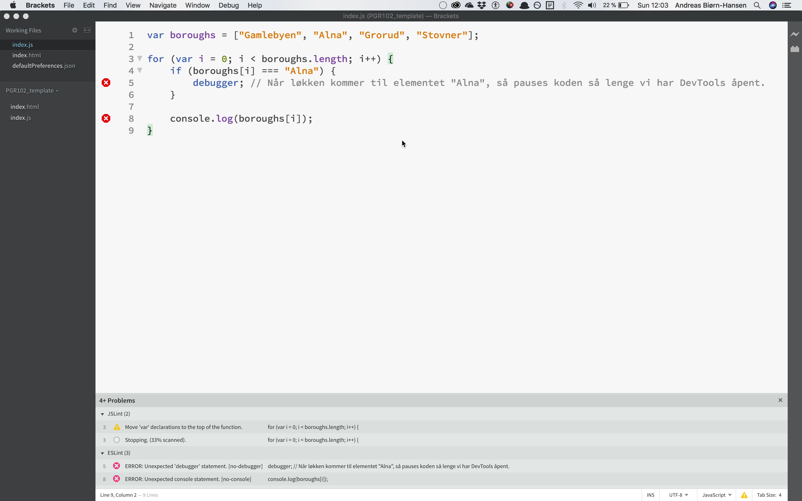
Tips: Lei feilmeldinger i Brackets?
Åpne innstillingene til Brackets.
Endre, som vist i videoen, koden i den høyre kolonnen til å inneholde følgende:
Gå til menyen "Debug" og klikk "Reload with extensions".
Nå er du kvitt feilmeldingene!
"linting.enabled": false

Slide 10
Tips: Lei feilmeldinger i Brackets?
Spørsmål: "Er det ikke dumt å fjerne muligheten til å se feilmeldinger?"
Svar: Både òg!
(1) I en reell setting vil det alltid være fint å kunne se feilmeldinger.
(2) De feilmeldingene Brackets gir oss er mer til plage enn til hjelp i starten.
(3) Husk også at på en eksamen får dere ingen hjelp av verktøy som kan vise feil i kode – dere må eventuelt oppdage de feilene selv.

Slide 11
Debugging
Emnebeskrivelse:
● bruke debugger (f.eks console error-panelet) for å sjekke koden for feil
"Debugging is the routine process of locating and removing computer program bugs, errors or abnormalities, which is methodically handled by software programmers via debugging tools. Debugging checks, detects and corrects errors or bugs to allow proper program operation according to set specifications."
- techopedia

Slide 12
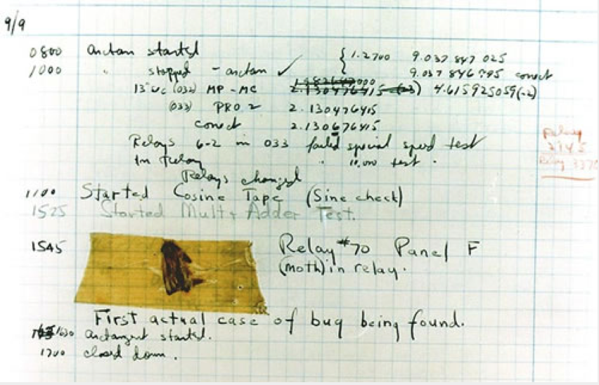
Feilsøking (debugging)
Prosessen hvor man feilsøker og retter feil (bugs) i kodebaser.
Kan også brukes til å forstå kode!
Bugs er ofte logiske og menneskeskapte «brister» i kode.
Grace Hopper jobbet hos MIT da hun på 40-tallet fysisk fjernet en møll fra innsiden av en Mark II. Denne hendelsen var med på formingen av ordet debugging.
By Courtesy of the Naval Surface Warfare Center, Dahlgren, VA., 1988. - U.S. Naval Historical Center Online Library Photograph NH 96566-KNThe above link is no longer valid on 13.04.2017, the image available here., Public Domain, https://commons.wikimedia.org/w/index.php?curid=165211

Slide 13
Hvordan debugge et program?
Store forskjeller mellom programmeringsspråk og type program.
I dette faget skal vi debugge koden vår via nettleseren Chrome*, og Chrome sitt utviklerverktøy kalt DevTools.
*Bruker du noe annet enn Chrome? Det er greit, men man kan da ikke forvente at veiledere kan hjelpe med problemer som oppstår. Alt av gjennomgang i forelesning vil også være i Chrome.

Slide 14
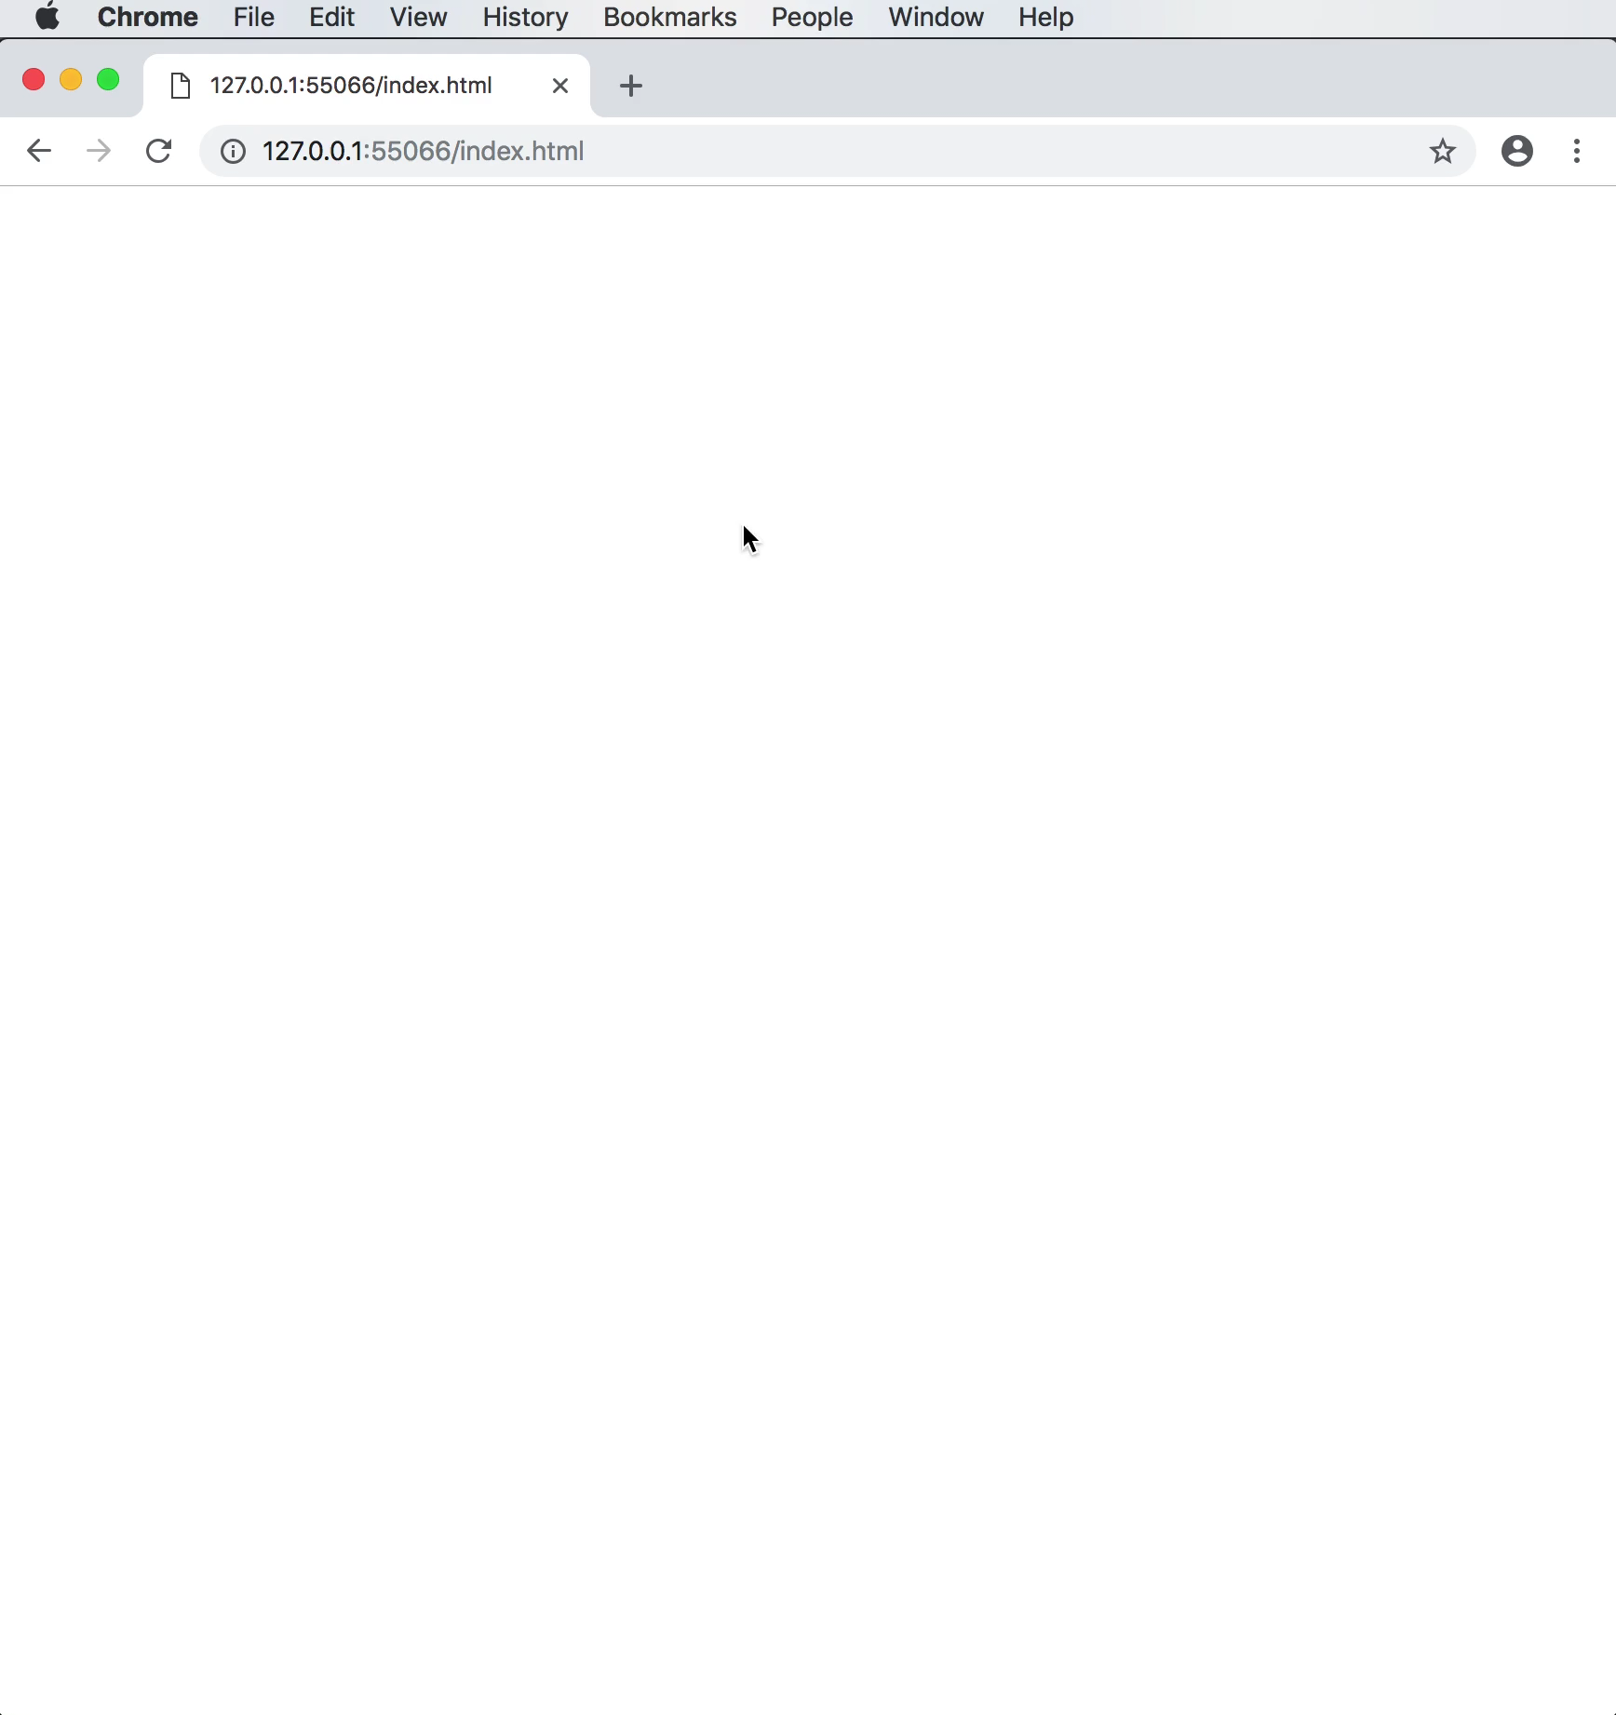
Chrome: DevTools
Åpnes som vist i videoen (høyreklikk, velg "Inspect") →
Innholder en rekke verktøy og "instrumenter" vi kan ta i bruk for å:
Finne feil i kode
Se på strukturen på nettsider
Lese console-meldinger
Lese av ytelse-data
… og mye, mye mer!

Slide 15
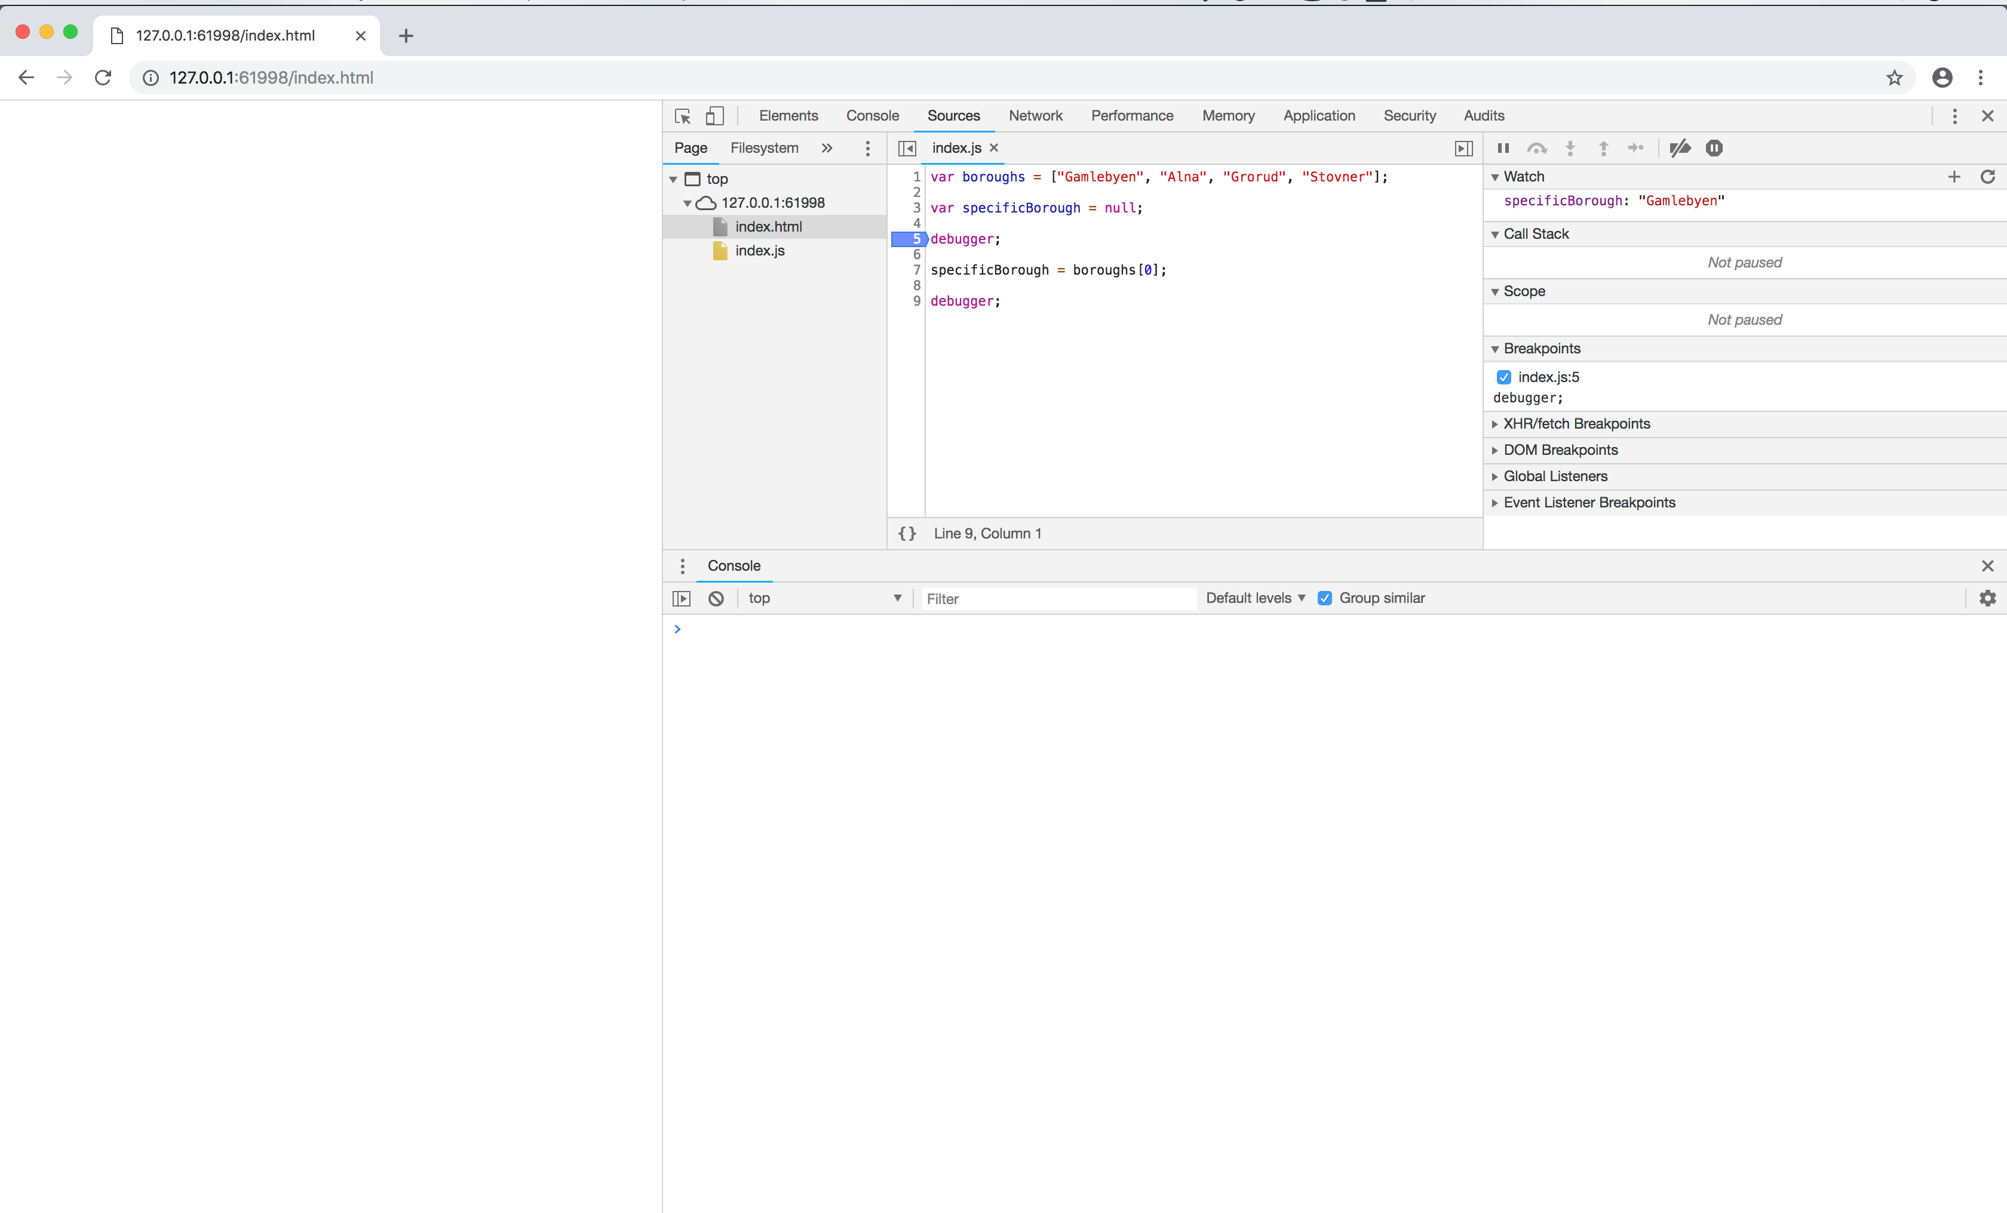
Chrome: DevTools

Slide 16
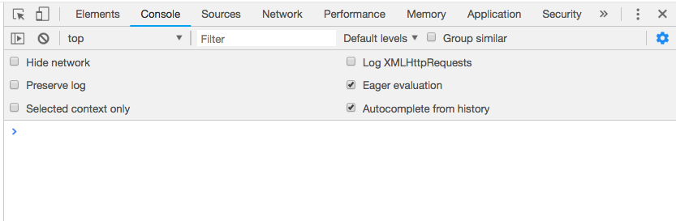
DevTools Console
DevTools sitt Console-vindu fungerer litt på samme måte som Scrimba sitt Console-vindu. Hver gang man skriver console.log() i koden sin, vil meldingen komme ut i vinduet som vist under.
Den største forskjellen er at DevTools Console er et fullstendig JavaScript-miljø! (se neste slide)

Slide 17
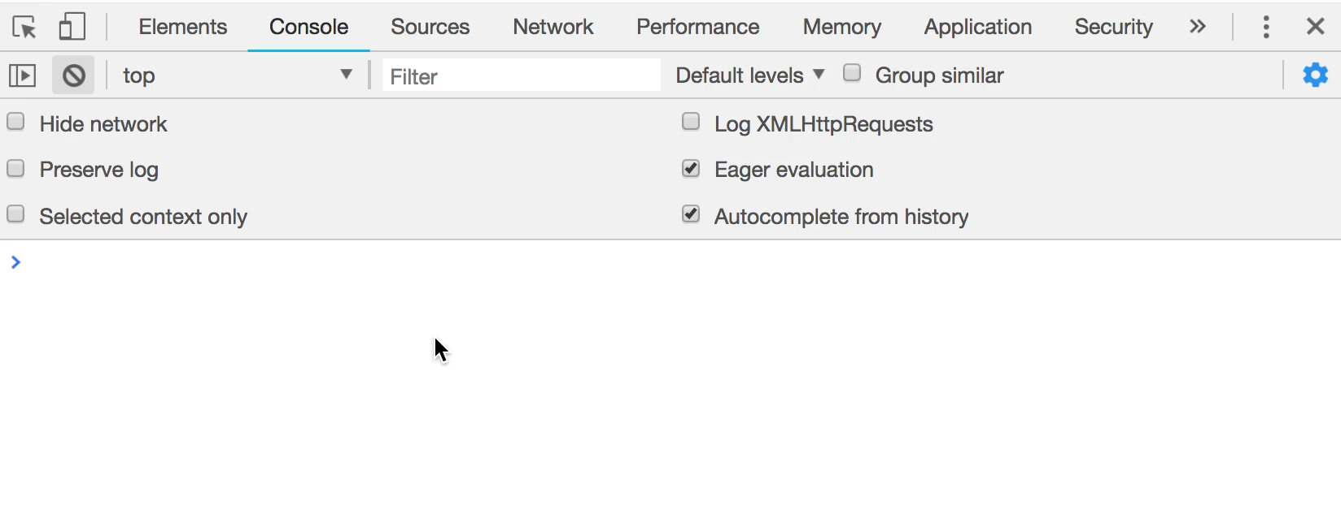
DevTools Console
DevTools Console er et fullstendig JavaScript-miljø! Du kan skrive kode rett inn i Console, og få koden kjørt direkte. Dette er fint for å raskt kjøre kode.
PS: Denne koden lagres ingen steder, så bruk kun for testing!

Slide 18
Debugging 101
Debugger;
Breakpoints
Conditional breakpoints
Stepping av kode
Console
Call stack
Watchers
…

Slide 19
Nøkkelordet debugger;
Hvis vi vet at vi ønsker å pause koden vår på et visst punkt, kan vi bruke nøkkelordet debugger;
Når nettleseren kommer til debugger; vil koden pauses, og vi må inn i DevTools for å starte opp igjen gjennomføringen av programmet.

Slide 20
Nøkkelordet debugger;
var boroughs = ["Gamlebyen", "Alna", "Grorud", "Stovner"];
for (var i = 0; i < boroughs.length; i++) {
if (boroughs[i] === "Alna") {
debugger; // Når løkken kommer til elementet "Alna", så pauses koden.
}
}

Slide 21
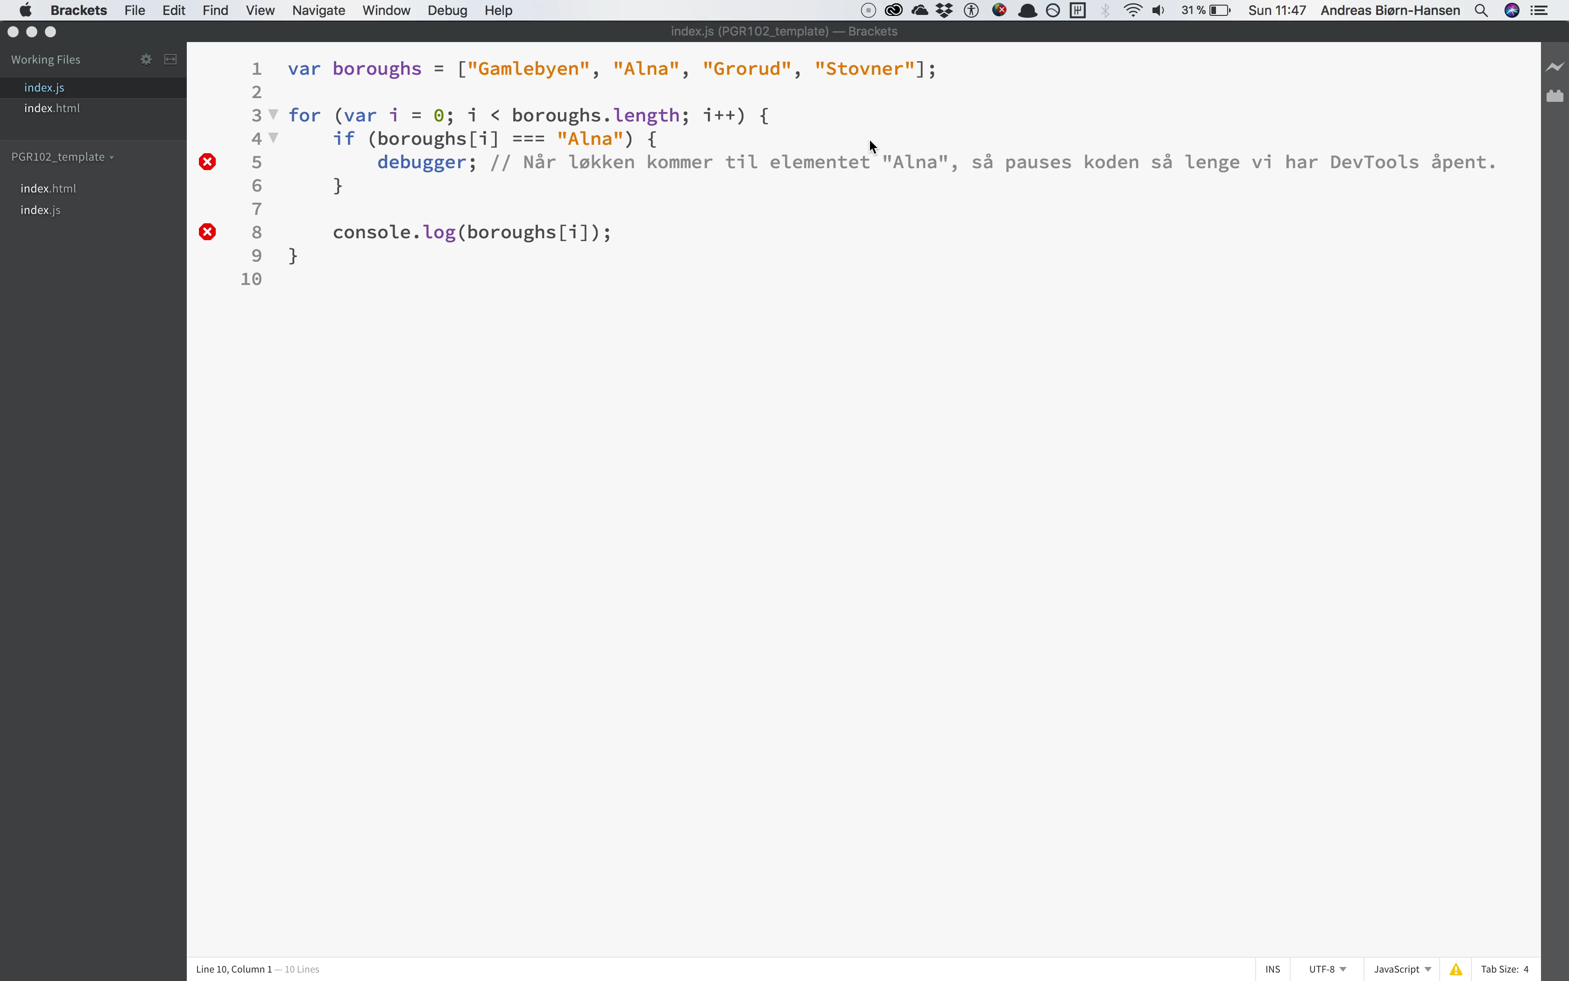

Slide 22
Breakpoints
Breakpoints er trolig den mest brukte metoden for debugging av kode. Setter man et breakpoint på en spesifikk linje i koden, så pauses koden der.
Alle steder nettleseren støter på et breakpoint, vil kjøringen av kode pauses, og vi som utviklere har tilgang til programmets tilstand.

Slide 23
Breakpoints
Kodelinjen hvor vi setter et breakpoint stoppes før kodelinjen kjøres. Eksempel:
var brands = ["IKEA", "Skeidar", "Bohus"];
var brand = brands[0];
console.log(brand); // Resultat: "IKEA"
1
2
3
4
5

Slide 24
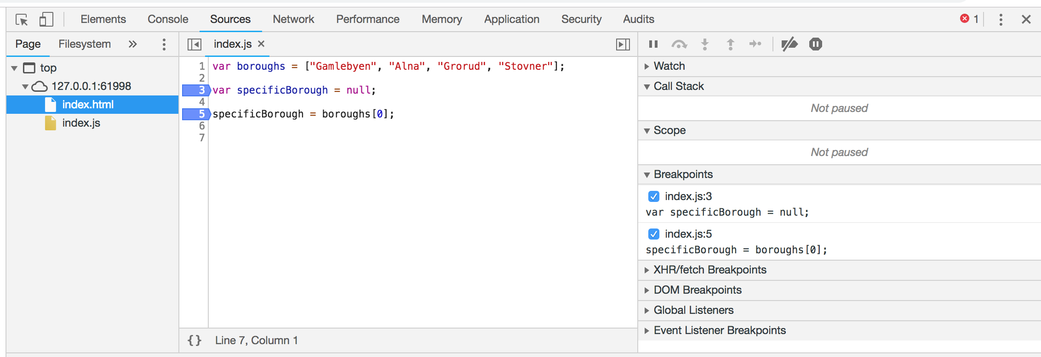
Breakpoints

Slide 25
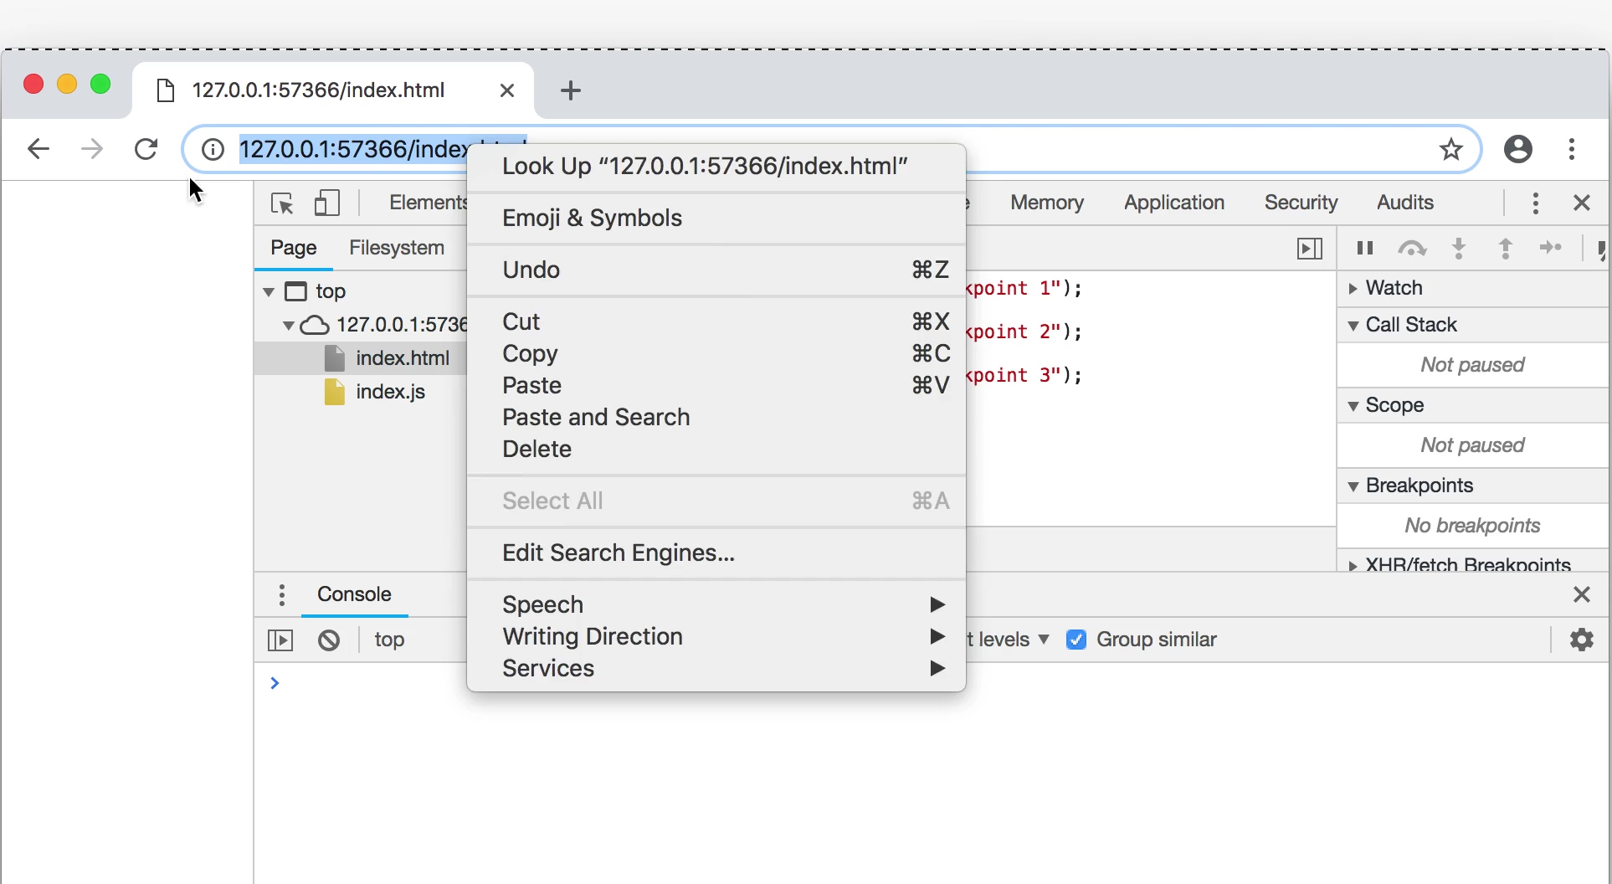

Slide 26
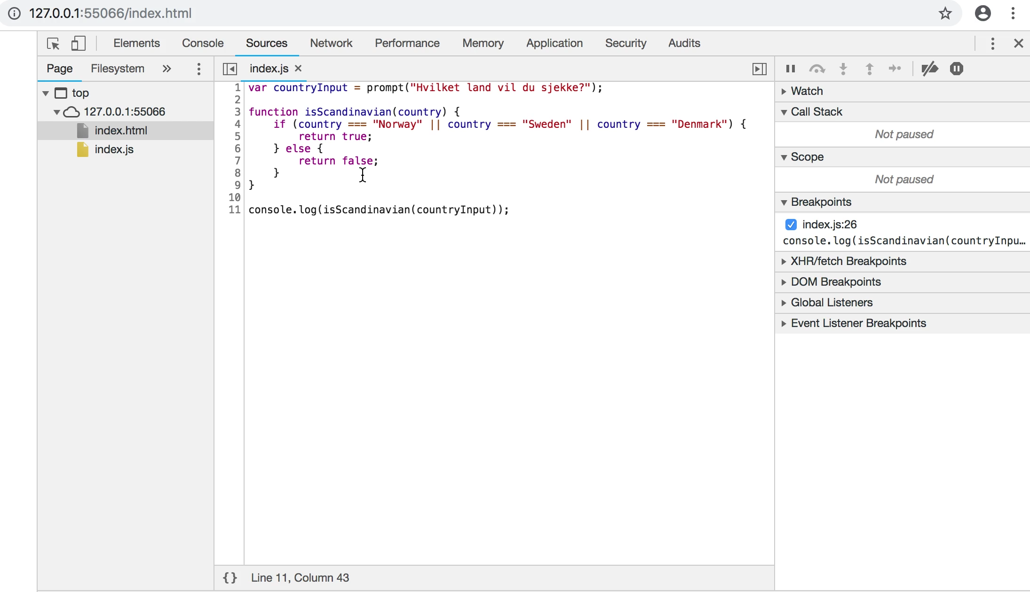
Evaluere kode i DevTools
I DevTools kan vi sette breakpoint i koden vår for å pause den.
Etter koden er pauset kan vi sjekke hva koden evalueres til, som vist i videoen til høyre →

Slide 27
function isScandinavian(country) {
if (country === "Norway" || country === "Sweden" || country === "Denmark") {
return "Ja";
} else {
return "Nei";
}
}
var result = isScandinavian("Denmark");
console.log(result);
result tilegnes verdien "Ja"
// Resultat: "Ja"

Slide 28
Conditional breakpoints
Vi har sett på hvordan vi kan sette breakpoints i kode for å pause eksekveringen av et program.
Et conditional breakpoint fungerer på samme måte, men vil kune pause programmet i de tilfellene hvor en betingelse evalueres til true.
Se eksempler på neste slides.

Slide 29
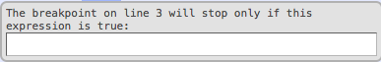
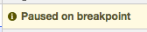
Conditional breakpoints
Vi kan sette en conditional breakpoint i eksempelkoden fra tidligere.
brands[0] === "IKEA"
var brands = ["IKEA", "Skeidar", "Bohus"];
var brand = brands[0];
console.log(brand);
1
2
3
4
5
// Resultat: "IKEA"

Slide 30
Conditional breakpoints
Hva om vi bytter om rekkefølgen på arrayet, så Skeidar er på index 0?
brands[0] === "IKEA"
var brands = ["Skeidar", "IKEA", "Bohus"];
var brand = brands[0];
console.log(brand);
1
2
3
4
5
// Resultat: "Skeidar"

Slide 31
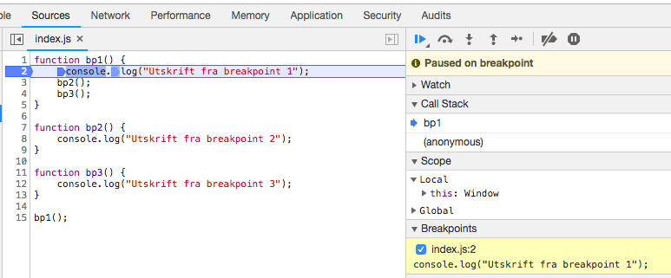
Breakpoints: steppe gjennom kode
En av de kraftigste verktøyene vi har for debugging er muligheten til å "steppe" gjennom en kodebase.
Vi kan sette et breakpoint i kodenbasen, for så å gå steg for steg gjennom kodelinjene, eller hoppe over de kodelinjene vi ikke er interessert i å gå i detalj på.

Slide 32
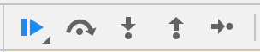
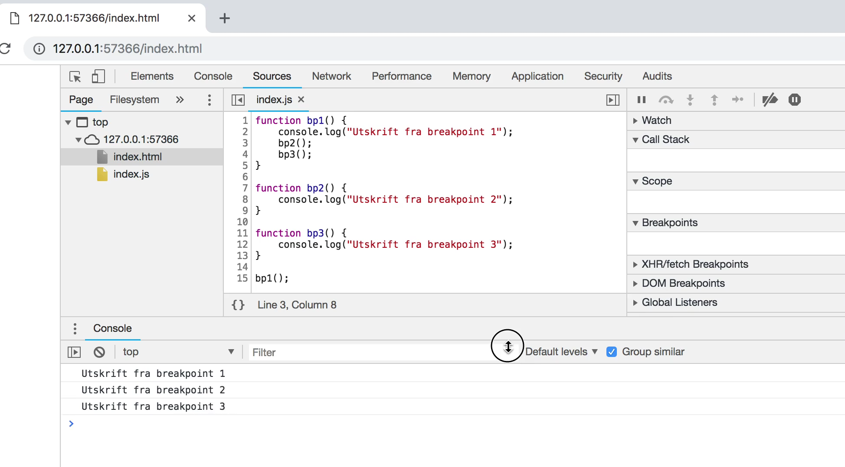
Resume Script Execution
Med Resume Script Execution kan vi si til debuggeren:
"Fortsett å kjøre kodebasen som normalt, enten helt ferdig eller frem til neste gang du møter et breakpoint".
Begge disse scenariene er illustrert i videoen til høyre →

Slide 33
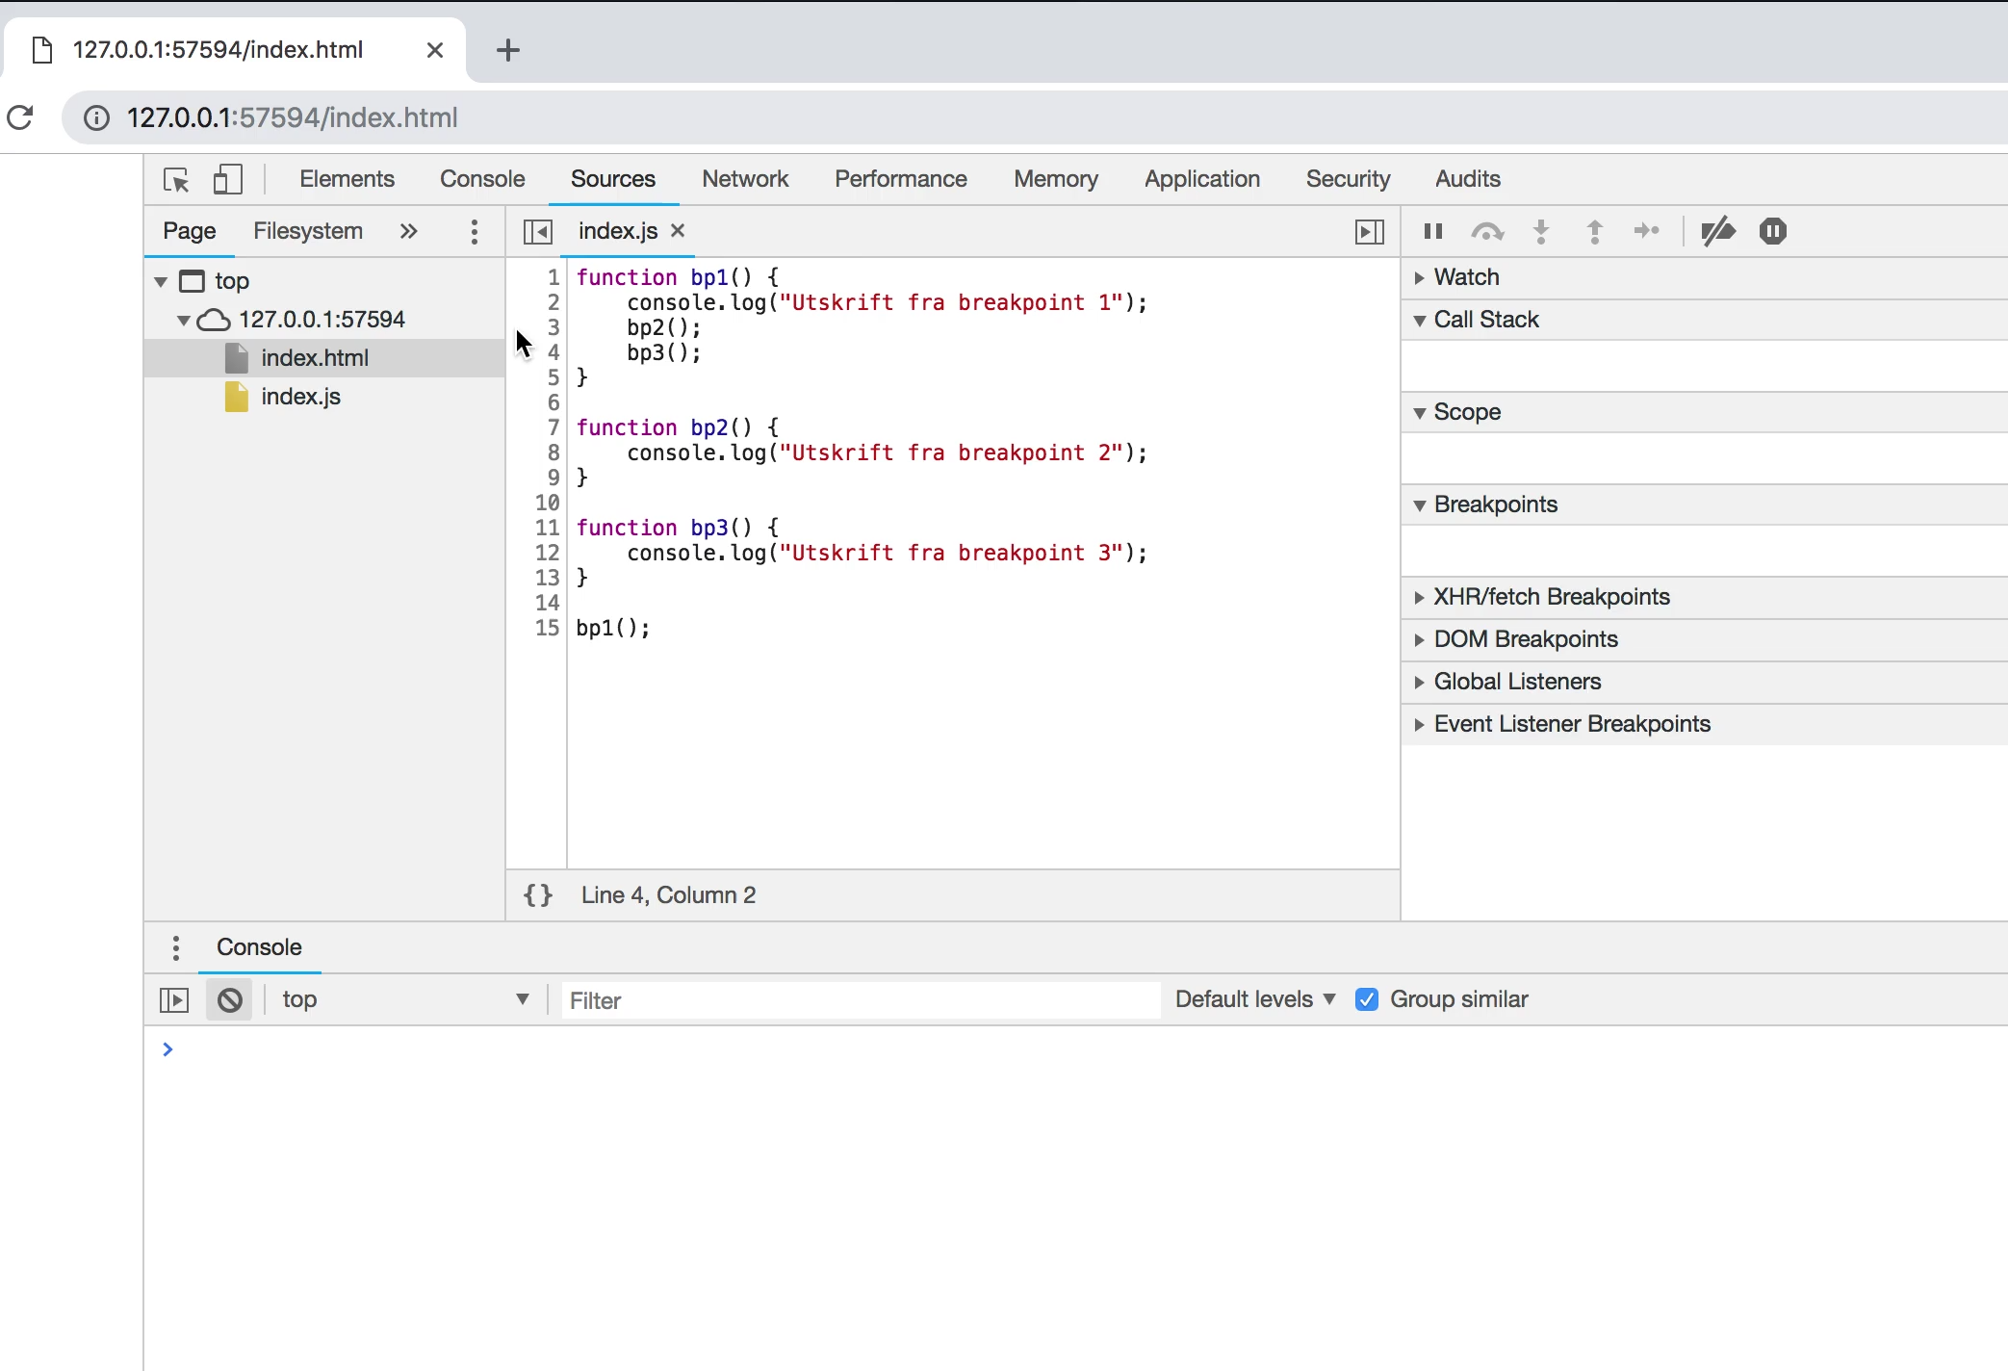
Step Over Next Function Call
Hvis vi ikke er interessert i å grave i implementasjonen til en funksjon, så kan vi hoppe over den – "step over".

Slide 34
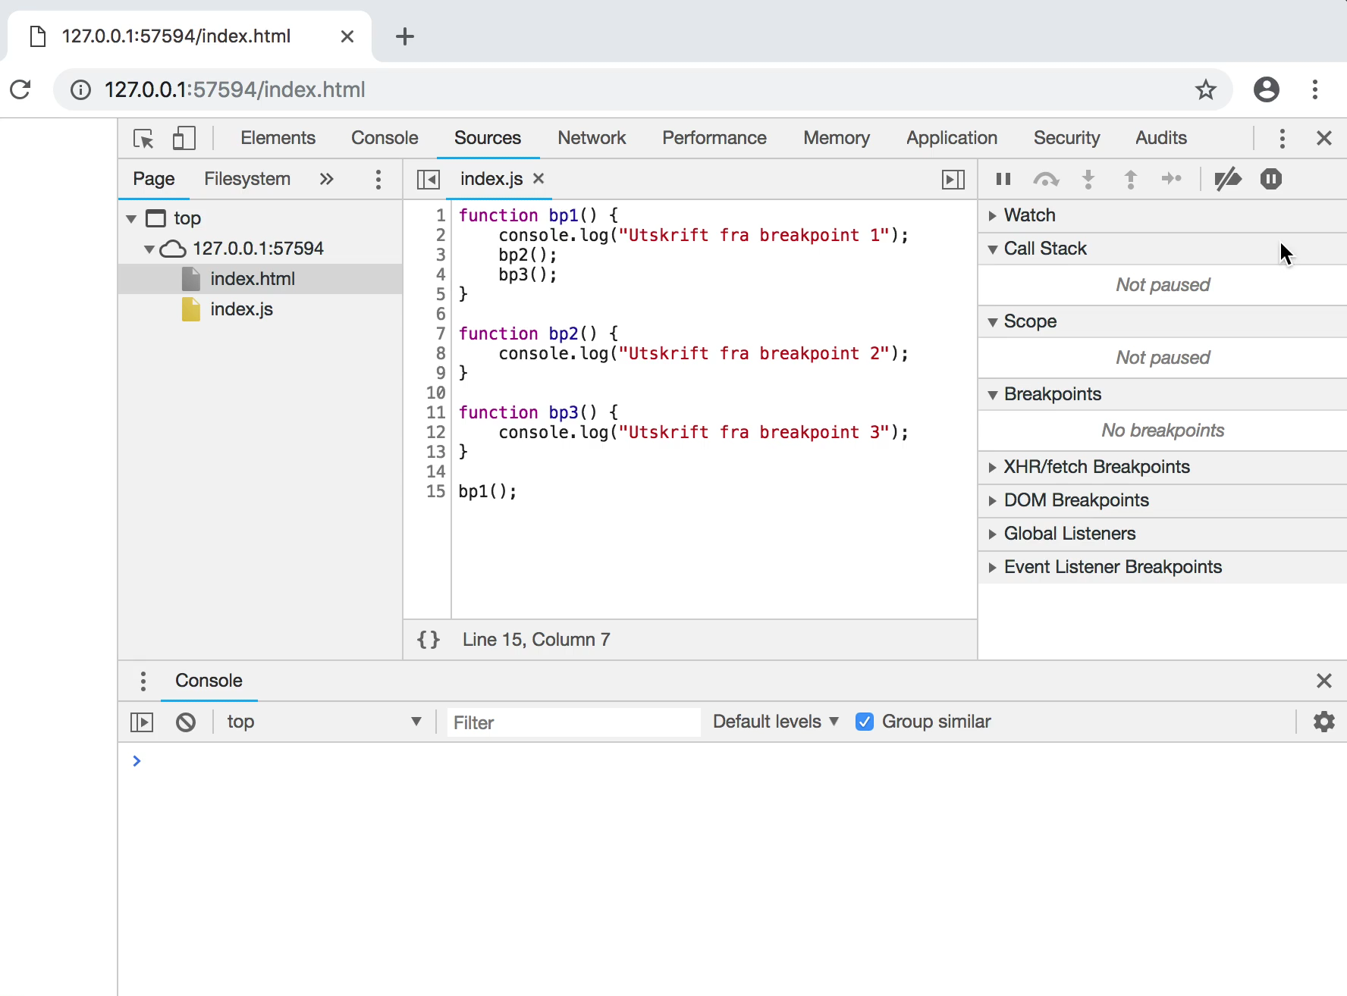
Step Into Next Function Call
… men hvis vi derimot er interessert i å grave i implementasjonen til en funksjon, så kan vi gå inn i den – "step into".

Slide 35
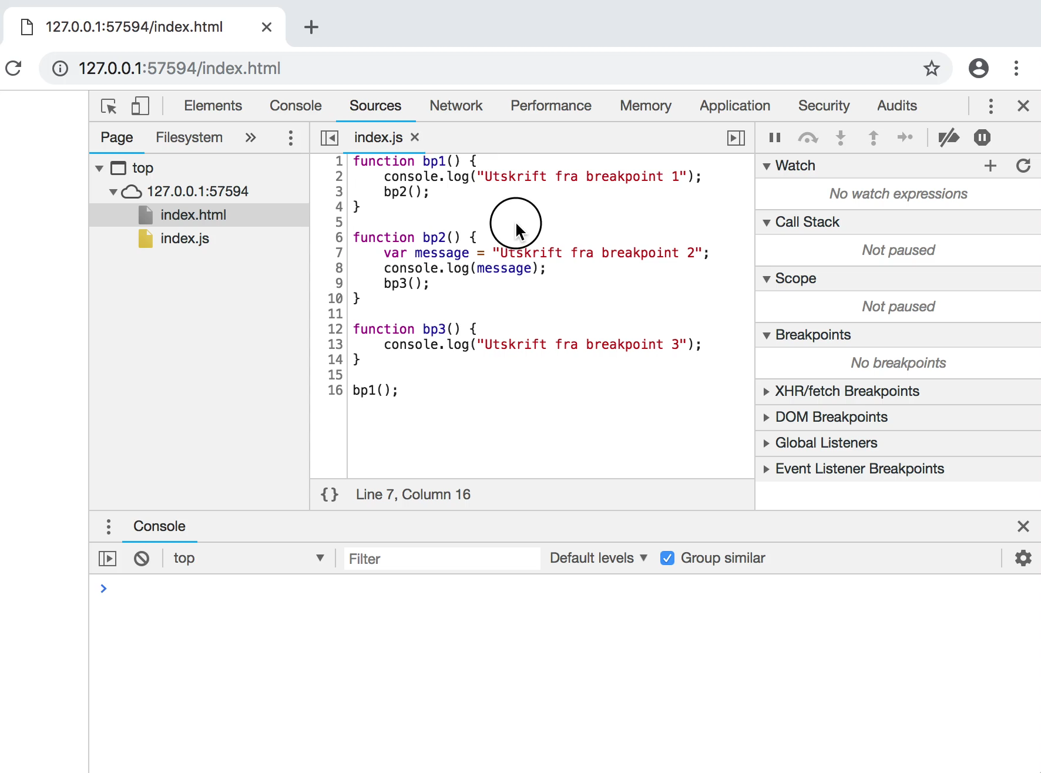
Step Out Of Current Function
NB: Dette betyr ikke "gå tilbake", det betyr "gå ut av"! Man kan ikke spole frem/tilbake i koden. Hvis man vil tilbake ett eller flere steg må man kjøre koden på nytt.
Hvis man har steppet inn i en implementasjon, men er ikke lenger interessert i å steppe gjennom resten av den, så kan man steppe ut igjen.

Slide 36
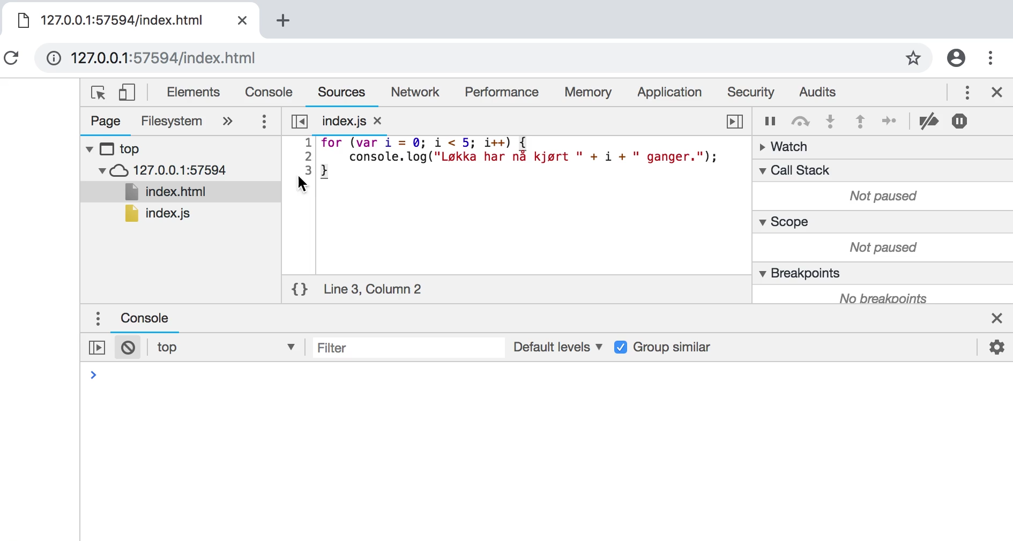
Step
Med step kan man steppe gjennom kodebasen linje for linje, eller betingelse for betingelse.
Dette verktøyet kan man også bruke for å lære seg mer om hvordan kode eksekveres (kjører)!

Slide 37
Debugging med Console
Så langt i faget har vi tatt i bruk console.log(); for å skrive ut meldinger til brukeren av programmene vi har laget.
Tradisjonelt har console.log(); blitt brukt for debugging. I tillegg til metoden .log(); finnes det også flere alternative metoder på console-objektet vi kan bruke.

Slide 38
Debugging med Console: .error()
For å vise feilmeldinger brukes gjerne metoden .error(); fremfor .log();
console.error("En error-beskjed blir rød!");
Dette skrives så ut i console-vinduet →

Slide 39
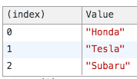
Debugging med Console: .table()
Hvis man ønsker å se oppbygningen av et array, kan man sende arrayet som argument til metoden console.table(); og få arrayet visualisert som vist under.
var cars = ["Honda", "Tesla", "Subaru"];
console.table(cars);
Dette skrives så ut i console-vinduet →

Slide 40
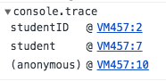
Debugging med Console: .trace()
Med .trace() får man tilgang til hele call stack. Hva er call stack? Se neste slide.
function studentID(id) {
console.trace();
return "studentnummer: " + id;
}
function student(id, name) {
return "Velkommen " + name + ", med " + studentID(id);
}
console.log(student(123, "Kari"));
Dette skrives så ut i console-vinduet:

Slide 41
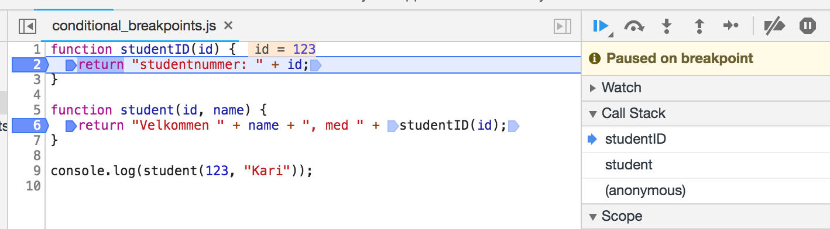
Call stack
For å ta i bruk en funksjon i JavaScript må vi kalle på den.
En Call Stack viser hvilke deler av koden programmet har vært innom for å produsere et gitt resultat eller utfall.
I eksempelet til høyre blir kodelinje 9 kjørt, som kaller på funksjonen student(), som igjen kaller på funksjonen studentID().
Dette kan man også se i Call Stack-vinduet (uthevet i rødt).

Slide 42
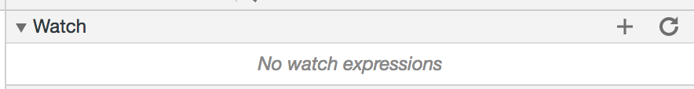
Watchers
En watcher hjelper med å vise innholdet i blanta nnet variabler etterhvert som kode kjøres.
Med andre ord, en watcher holder øye med spesifikke deler av koden vår, og gjør det enkelt for oss å se tilstanden til programmet.

Slide 43
Watchers
Vi kan sette opp watchers med "pluss"-symbolet i DevTools Source-vinduet:
Herfra kan man skrive inn navnet på variabelen man ønsker å holde et øye med.

Slide 44
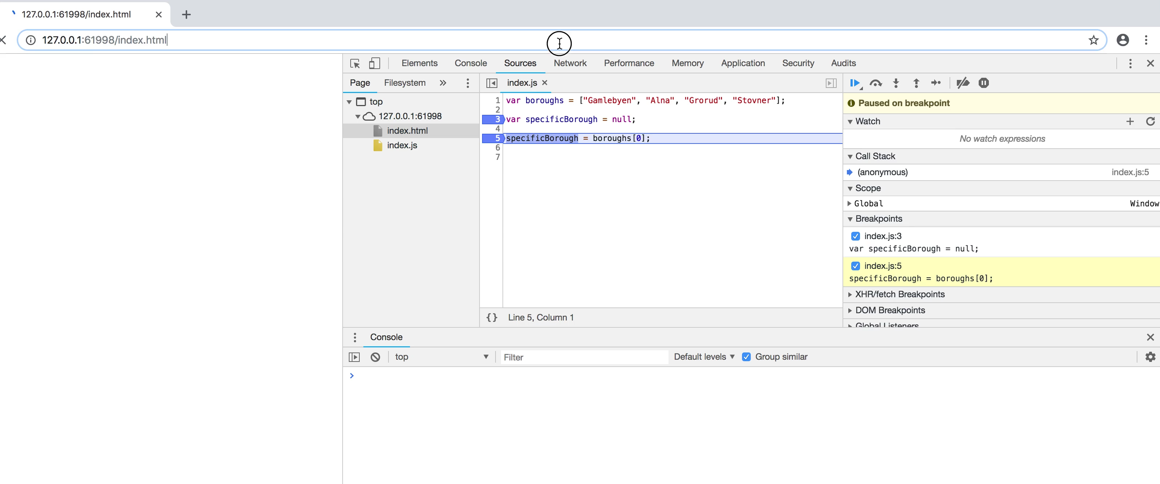
Watchers

Slide 45
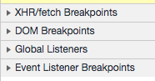
"Hva med disse?"
For henting av ekstern data →
For DOM-manipulasjon →
For "lyttere" →
Lytter- og DOM-breakpoints er det mulig vi skal se på i senere forelesninger.

Slide 46
Forelesning 9: Kodetid
Førstkommende fredag klokka 08:15!
Fra emneplan:
– skrive enkle applikasjoner med enkle algoritmer
– skrive ryddig og strukturert kode
*
* https://commons.wikimedia.org/wiki/File:Cup-o-coffee-simple.svg

Slide 47
Alle vara-tillitsvalgte

Slide 48
Øvingsoppgaver forelesning 8
Repetisjonstest
Oppgaver i Scrimba

